Slide 1
黑板抓拍器 方案设计
答辩人：徐天琪
2020年11月

Slide 2
目录 Contents
1
产品说明
2
支架设计
3
主体设计
4
抓拍时刻的选择

Slide 3
目录 Contents
1
产品说明
2
支架设计
3
主体设计
4
抓拍时刻的选择
5

Slide 4
黑板抓拍器——产品说明
小型 可伸缩 摄像设备
功能
1、自动 拍摄板书、PPT
2、扫描 处理 以提高笔记易读性

Slide 5
目录 Contents
1
产品说明
2
支架设计
3
主体设计
4
抓拍时刻的选择

Slide 6
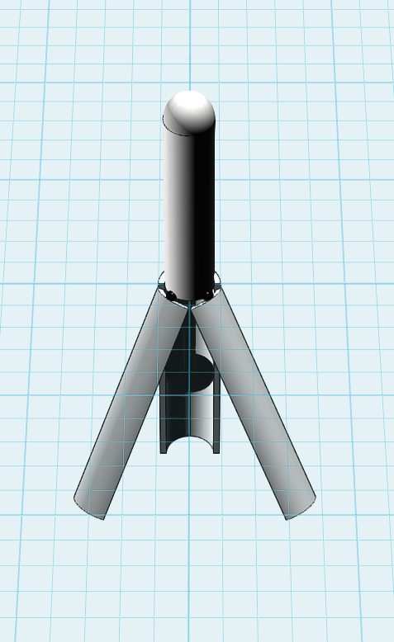
方案设计Ⅰ——支架设计（1）
方案一 （三脚架式）
设计理念
整体呈三脚架式，可站立于桌面
上端接口，可以连接摄像设备
中轴为伸缩杆，支撑架体
支架底部与地面接触处置有防滑垫
三条支架相连处设置磁吸装置，实现自锁
优点
轻便 稳固
方便位置调整
可及时查看相机的工作状态
缺点
占用部分桌面空间
站立式三脚架

Slide 7
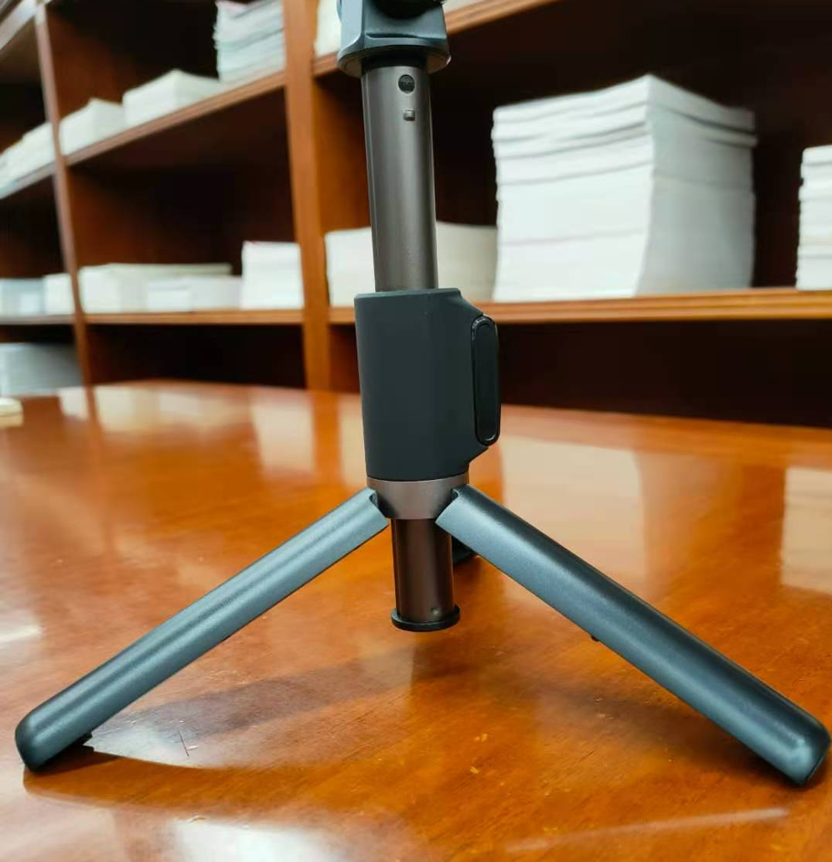
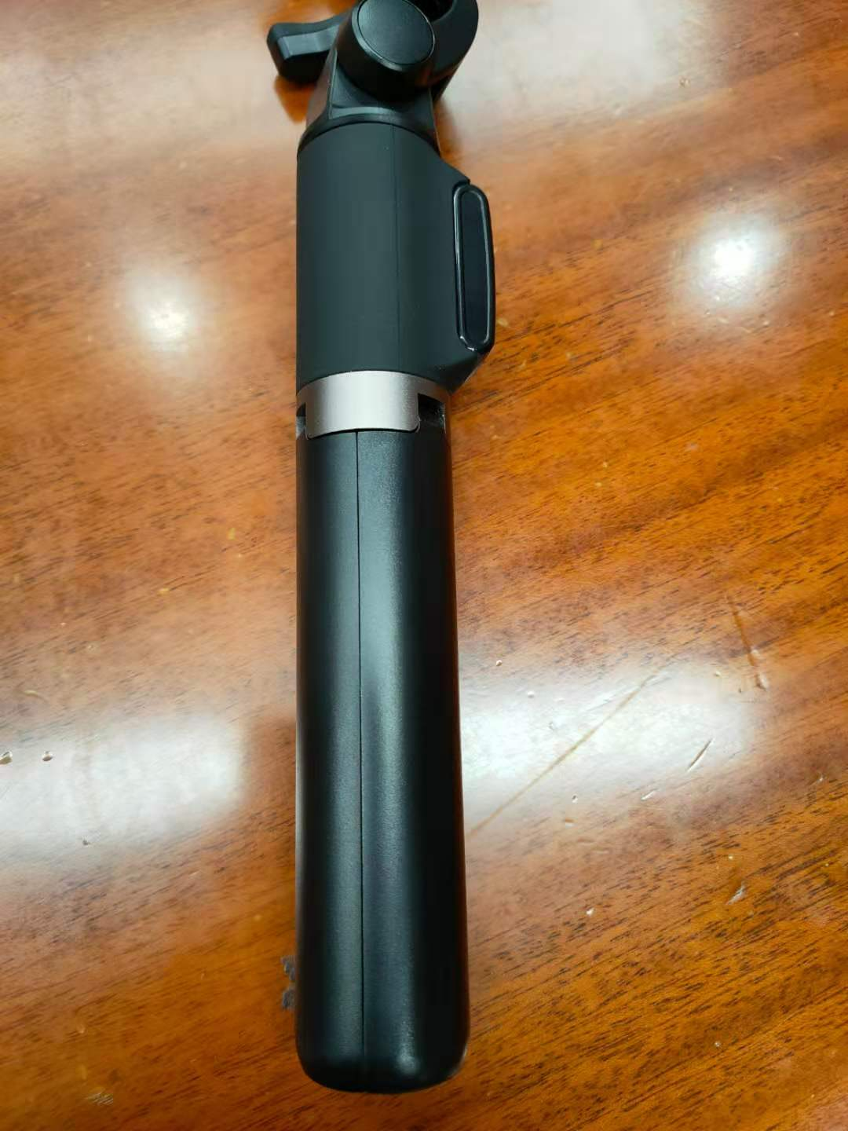
方案设计Ⅰ——支架设计（1、3）
方案一的实际效果图

Slide 8
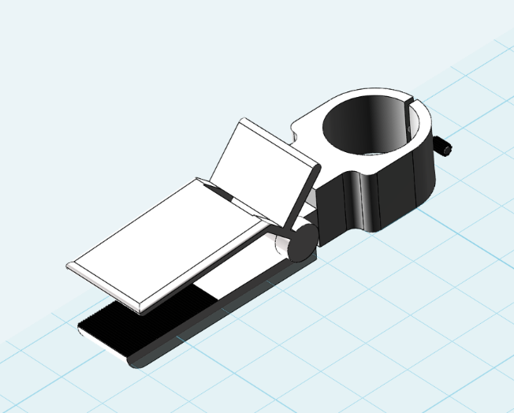
方案设计Ⅰ——支架设计（2）
方案二（夹持式）
设计理念
弹簧夹+套环
用螺丝旋紧旋松
优点
不占用桌面空间
较稳固
小巧便携
缺点
弹簧夹的厚度不一定适合所有桌面
调整位置较繁琐
可能影响他人
夹持式

Slide 9
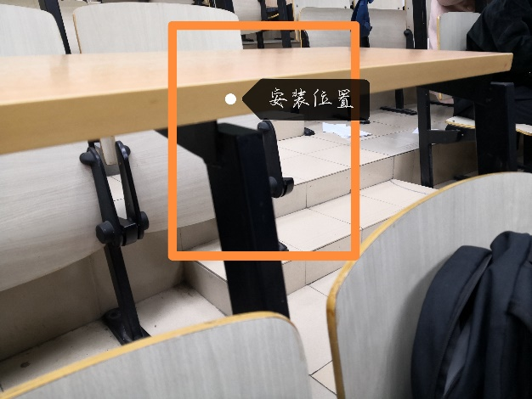
方案设计Ⅰ——支架设计（2）
安装位置示例

Slide 10
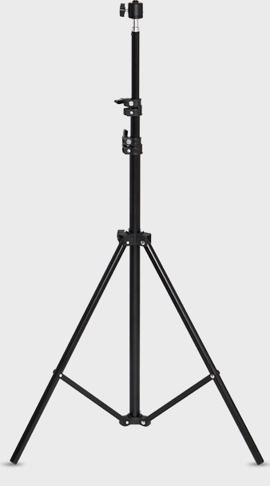
方案设计Ⅰ——支架设计（3）
方案三（长三脚架）
设计理念
放置于地面
是方案一的加长款
优点
不占用桌面空间
放置稳固
缺点
体积与质量较大，不便于携带
占用走道空间，影响他人
使用前需调节支架，较为费力
长三脚架

Slide 11
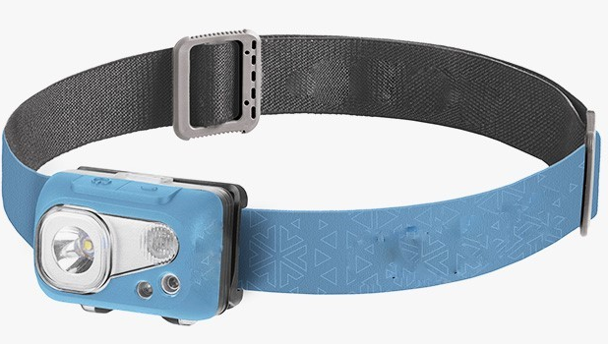
方案设计Ⅰ——支架设计（4）
方案四（头戴式）
设计理念
莫哈比扣+弹性织带
优点
便携独特
缺点
安全性无法保证
不适合课堂佩戴

Slide 12
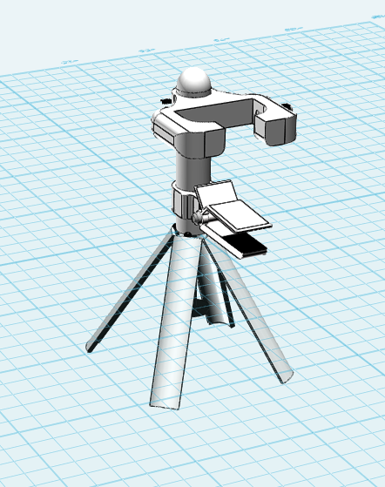
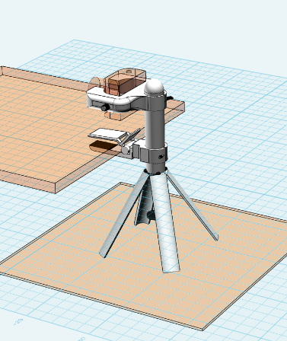
方案设计Ⅰ——支架设计（最终方案）
最终方案
设计理念
整合方案一与二
面积小的桌面——夹持式
面积大的桌面——支撑式
优点
支架的可折叠性进一步提高
装置稳固
整体结构简图
整体效果图

Slide 13
目录 Contents
1
产品说明
2
支架设计
3
主体设计
4
抓拍时刻的选择
5

Slide 14
方案设计Ⅱ——主体设计
方案一
购买arduino相关模块
用arduino软件编写程序
调用其他程序（如opencv）的库
方案二
购买微摄像头
改造其中的芯片，烧入视觉软件
优点
可操作性强
缺点
无
优点
图片清晰，便于后续图片处理
缺点
操作复杂
相机与程序可能不兼容
最终选择：方案一

Slide 15
目录 Contents
1
产品说明
2
支架设计
3
主体设计
4
拍照时刻的选择
5

Slide 16
方案设计Ⅲ——拍照时刻的选择（1）
方案一（白色像素检测法）
将摄像模块接入Arduino，于固定时间间隔拍照，将图片数据导入Arduino，调用OpenCV库进行软件处理。
当照片白色像素相较前一张照片增多时，删去前一张照片保留后一张；当照片白色像素相较前一张照片减少时，对前一张照片进行图像清晰化提升等处理并保存，保留后一张。
优点 照片捕捉正确率高
缺点 较为耗电
对代码编写有较高要求
多次拍照后删除使程序笨拙
无法解决老师未擦除笔迹而直接移动黑板
影响白色像素的因素太多

Slide 17
方案设计Ⅲ——拍照时刻的选择（2）
方案二
将红外信号接收器、摄像模块接入Arduino，在黑板背面安装红外信号发射器。当黑板上下移动时，红外信号发射器发生移动，接收装置通过Arduino传送信号给摄像模块来进行抓拍。
优点 拍照频次较低，较为省电
缺点 无法应用于不可移黑板
无法解决老师未移动黑板而直接擦除笔迹
红外灵敏度无法达到要求

Slide 18
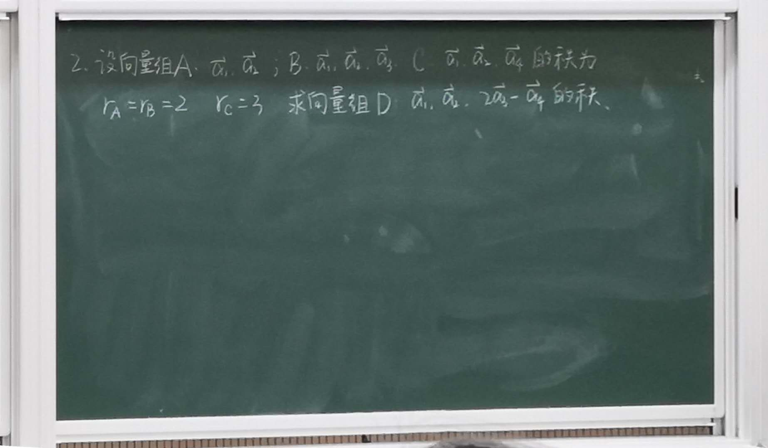
方案设计Ⅲ——拍照时刻的选择（3）
方案三 （边缘检测）
Arduino调用OpenCV库，摄像模块抓捕实时图像，进行图片分析，当从“canny边缘无法被检测”到“canny边缘检测可行”后稍微延时后进行拍照，再通过OpenCV相关函数进行图片处理。
优点 代码与照片后期处理有相同之处、程序效率高
照片捕捉正确率高。
缺点 对定位区域的选取有较高要求
对代码编写有较高要求
工程量巨大，可能需要外联机器
无法应用于不可移黑板
无法解决老师未移动黑板而直接擦除笔迹。
边缘检测效果图

Slide 19
方案设计Ⅲ——拍照时刻的选择（4）
方案四
在黑板槽两侧安装接收器和发射器，一旦黑板擦离开黑板槽，接收器就会接收到发射器的信号，然后通过蓝牙发送拍照命令，nano板接收命令指挥摄像拍照
优点 拍照频次较低
可行性高
适用性广
缺点 暂时无法解决发射信号的选取问题
无法保证板书的完整性

Slide 20
方案设计Ⅲ——拍照时刻的选择（5）
方案五
在黑板擦支架上安装红外信号发射器，将红外信号接收器、摄像模块接入Arduino。当黑板擦被取下时，红外信号发射器发射红外信号，接收装置通过Arduino传送信号给摄像机进行抓拍。 *演示
优点 拍照频次较低
较为省电
缺点 需要额外制作黑板擦支架
要求老师将黑板擦归位

Slide 21
方案设计——抓拍时刻（最终方案）
最终方案设想
综合方案一（白色像素检测法）、方案三（边缘检测）与方案四（改造黑板槽），待进一步学习相关理论后，推出更具可行性的综合方案。

Slide 22
谢谢！

